Slide 1





Trường Đại học Công nghệ Thông tin – Đại Học Quốc gia Tp. Hồ Chí Minh
KHOA MẠNG MÁY TÍNH VÀ TRUYỀN THÔNG
BÁO CÁO
KHÓA LUẬN TỐT NGHIỆP
Phát hiện lỗ hổng trong hợp đồng thông minh trên mạng liên chuỗi khối bằng phương pháp học máy
Smart contract vulnerabilities automatic detection on the cross-chain network using machine learning
Võ Anh Kiệt – 20520605 – ATTN2020
GVHD: TS. Phạm Văn Hậu – ThS. Trần Tuấn Dũng

Slide 2
Nội dung báo cáo
Phần I: Giới thiệu đề tài
Phần II: Các công trình liên quan
Phần III: Phương pháp thiết kế
Phần IV: Thực nghiệm và Đánh giá
Phần V: Kết luận và hướng phát triển

Slide 3

Phần I: Giới thiệu đề tài
6.6 Tỷ USD Được đầu tư vào công nghệ Blockchain năm 2021
16.6 Triệu Người sở hữu tiền mã hoá tại Việt Nam năm 2022
19 Tỷ USD
Dự kiến sẽ được đầu tư vào các ứng dụng Blockchain năm 2024

Slide 4




Phần I: Giới thiệu đề tài
Các mô hình CrossChain

Slide 5

Phần I: Giới thiệu đề tài

Slide 6
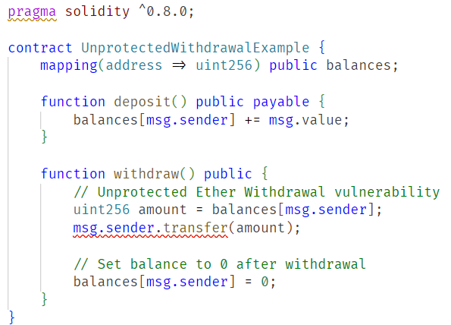
Phần I: Giới thiệu đề tài
Lỗ hổng trong hợp đồng thông minh

Slide 7
Phần I: Giới thiệu đề tài
Đóng góp chính
Xây dựng được tập dữ liệu nhằm xác định các lỗ hỏng trong hợp đồng thông minh trên mạng liên chuỗi
Thành công trong việc xây dựng ứng dụng tự động phát hiện lỗ hỏng trong hợp đồng thông minh bằng cách áp dụng mô hình học máy

Slide 8
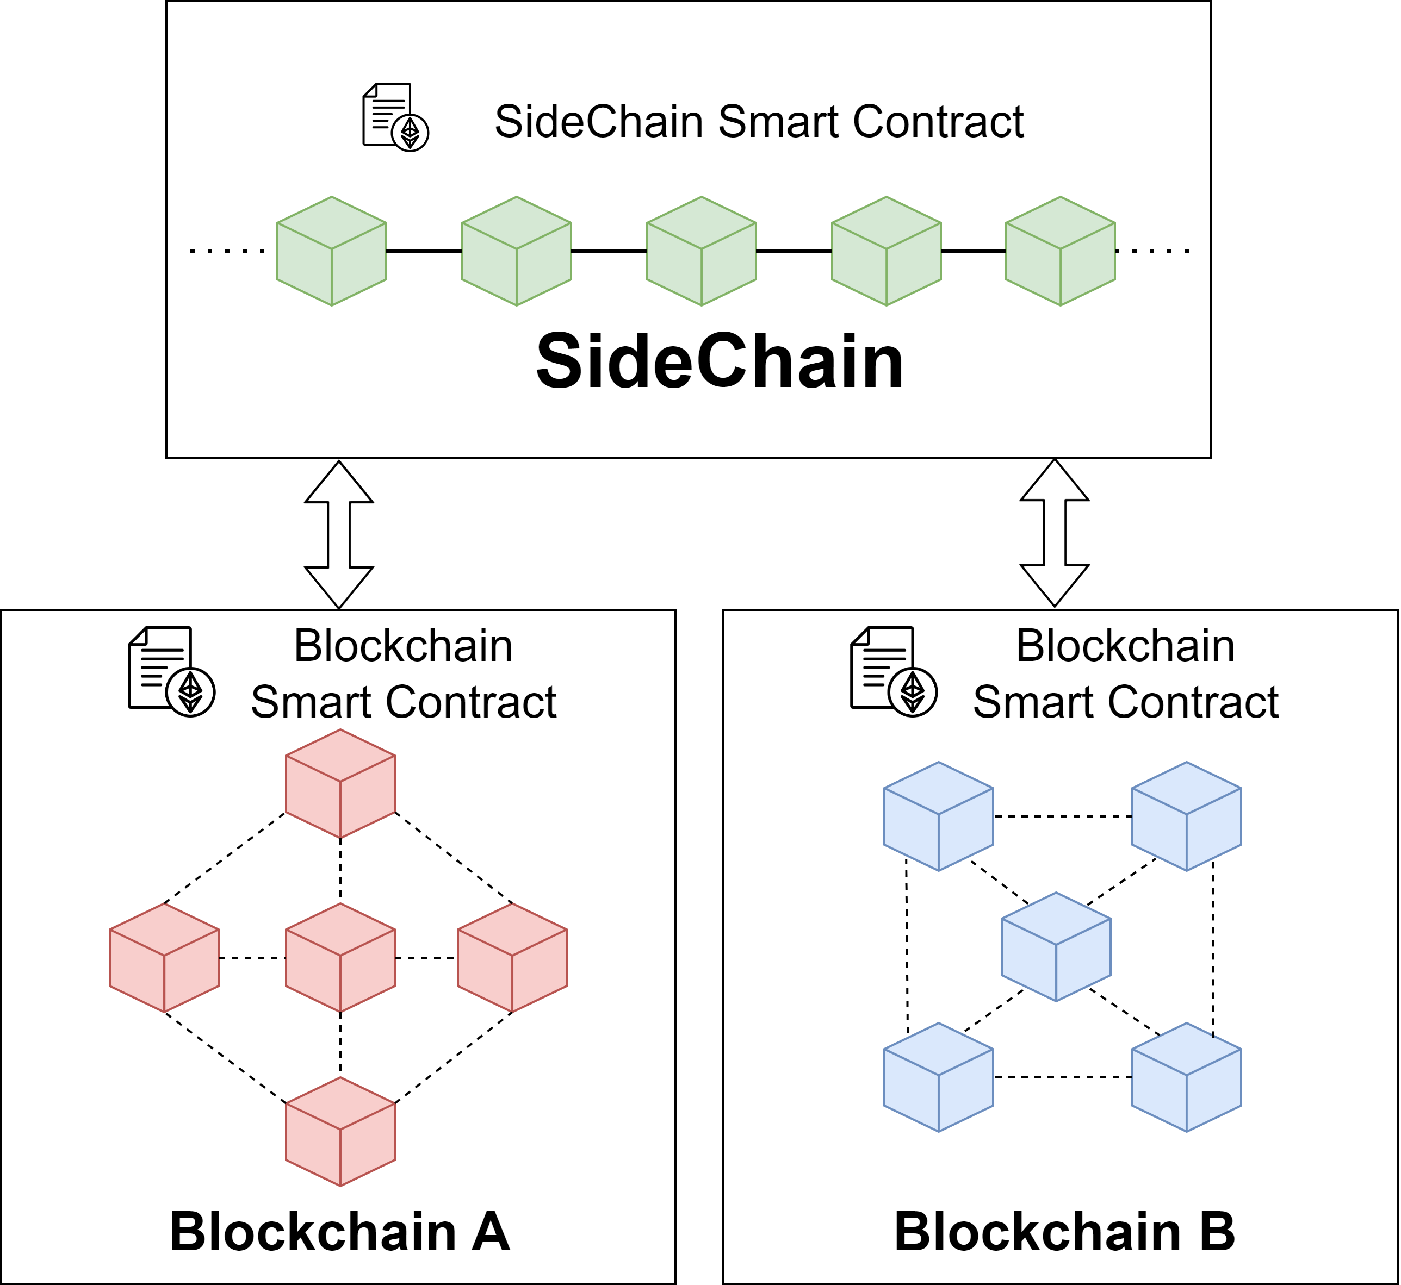
Phần II: Các công trình liên quan
Mô hình SideChain

Slide 9
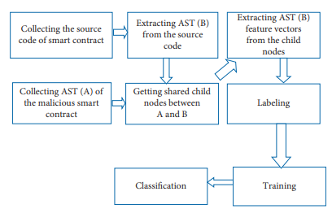
Phần II: Các công trình liên quan
Công trình của Xu và nhóm nghiên cứu

Slide 10
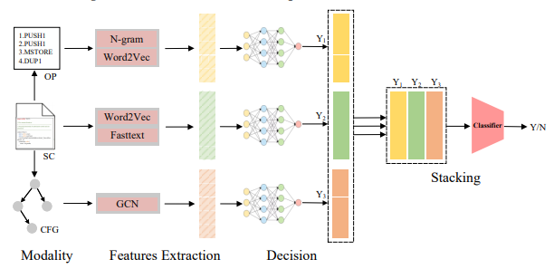
Phần II: Các công trình liên quan
Công trình của Deng và nhóm nghiên cứu

Slide 11
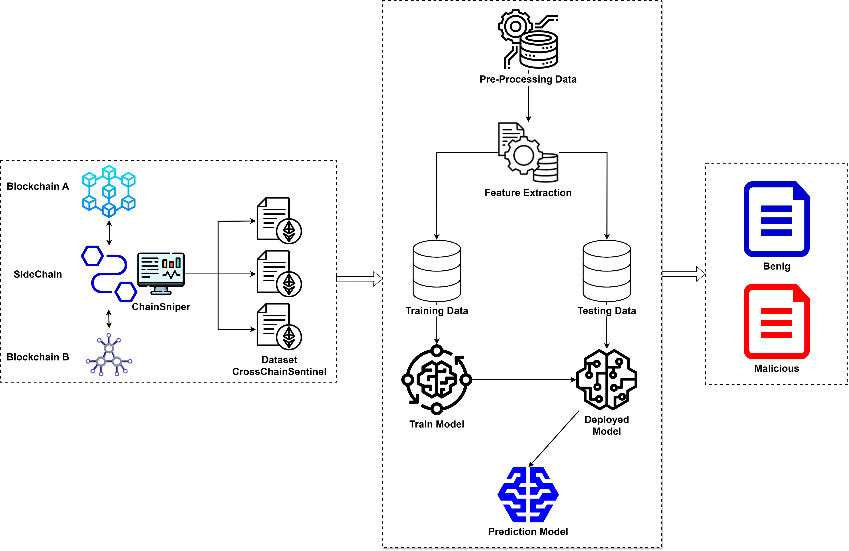
Phần III: Phương pháp thiết kế
Mô hình tổng quan
ChainSniper

Slide 12
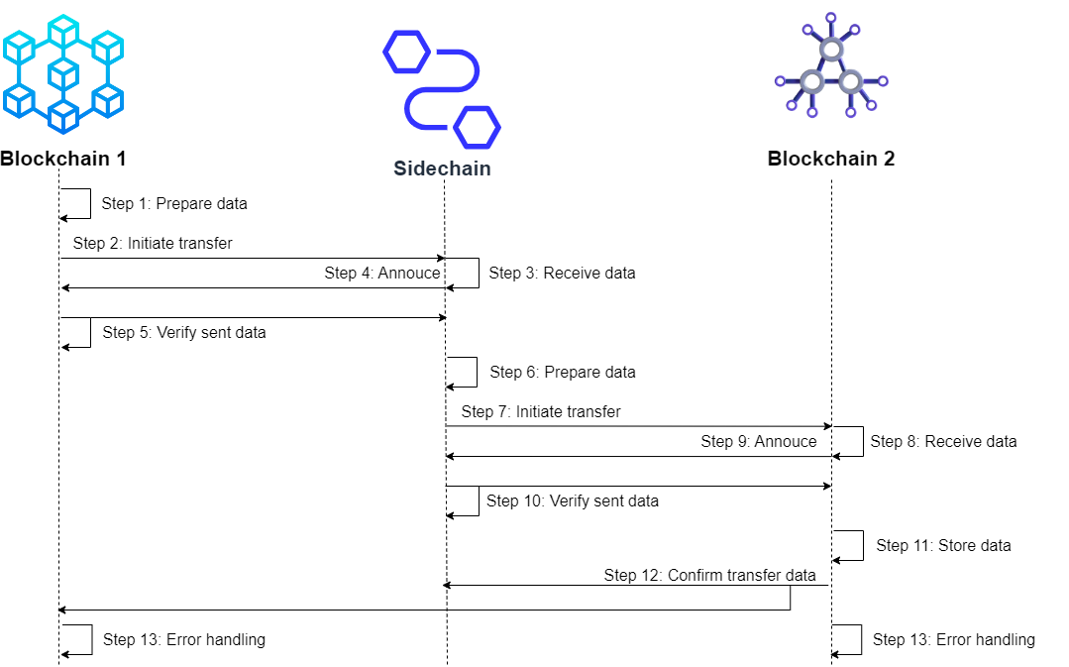
Phần III: Phương pháp thiết kế

Slide 13
Phần III: Phương pháp thiết kế
Tập dữ liệu
Các bước xây dựng tập dữ liệu CrossChainSentinel:
Xác định các loại tấn công và kịch bản tấn công dựa trên Etherscan
Tìm kiếm nguồn dữ liệu dựa trên Smartbugs-wild và SolidiFi-benchmark
Chọn các Smart Contract trên cầu nối có lỗ hổng tương ứng
Sử dụng các công cụ như OpenAI, Custom AI để thực hiện tạo sinh các mẫu

Slide 14
Phần III: Phương pháp thiết kế
Tập dữ liệu
Tên tập dữ liệu: CrossChainSentinel
Tổng số lượng: 300 mẫu
+ 158 mẫu lành tính
+ 142 mẫu độc hại
Chia dữ liệu:
+ 80% cho việc huấn luyện các mô hình
+ 20% cho việc kiểm tra các mô hình

Slide 15
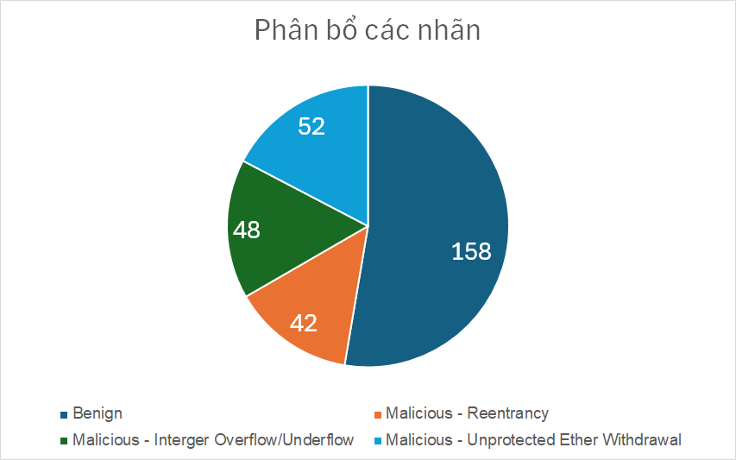
Phần III: Phương pháp thiết kế
Tập dữ liệu

Slide 16
Phần III: Phương pháp thiết kế
Các mô hình học máy/học sâu
Mô hình học máy
Decision Tree
Random Forest
XG Boost
SVM
Logistic Regression
Mô hình học sâu
CNN
LSTM
Feedforward Neuron Network
RoBERTa

Slide 17
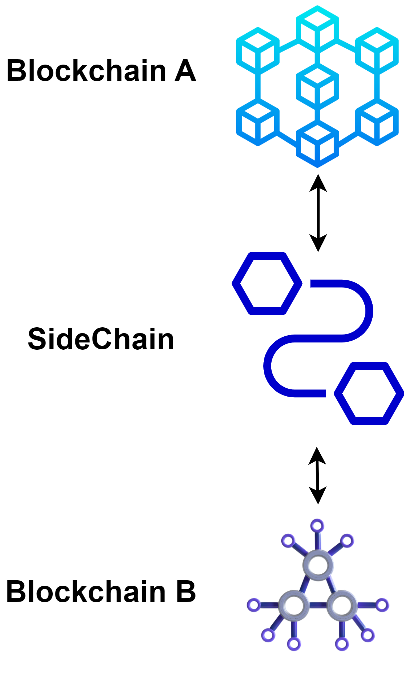
Phần IV: Thực nghiệm và Đánh giá
Môi trường thực nghiệm mạng liên chuỗi
3 machines | Detail
CPU | 4 cores
GPU | N/A
RAM | 8 GB
Hard Drive | 60 GB
OS | Ubuntu 22.04

Slide 18
Phần IV: Thực nghiệm và Đánh giá
Môi trường thực nghiệm các phương pháp học máy/học sâu
 | Machine 1 | Machine 2 | Google Collab
CPU | 4 cores | 4 cores | 4 cores
GPU | N/A | N/A | T4
RAM | 8 GB | 16 GB | 12.7 GB
Hard Drive | 60 GB | 500 GB | 166 GB
OS | Ubuntu 22.04 | Window 10 | Ubuntu 20.04

Slide 19
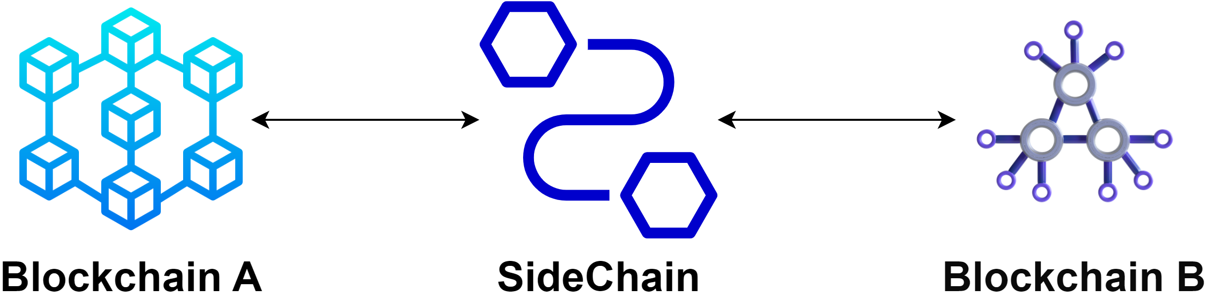
Phần IV: Thực nghiệm và Đánh giá
Kịch bản thực nghiệm 1: Mô hình cầu nối

Slide 20
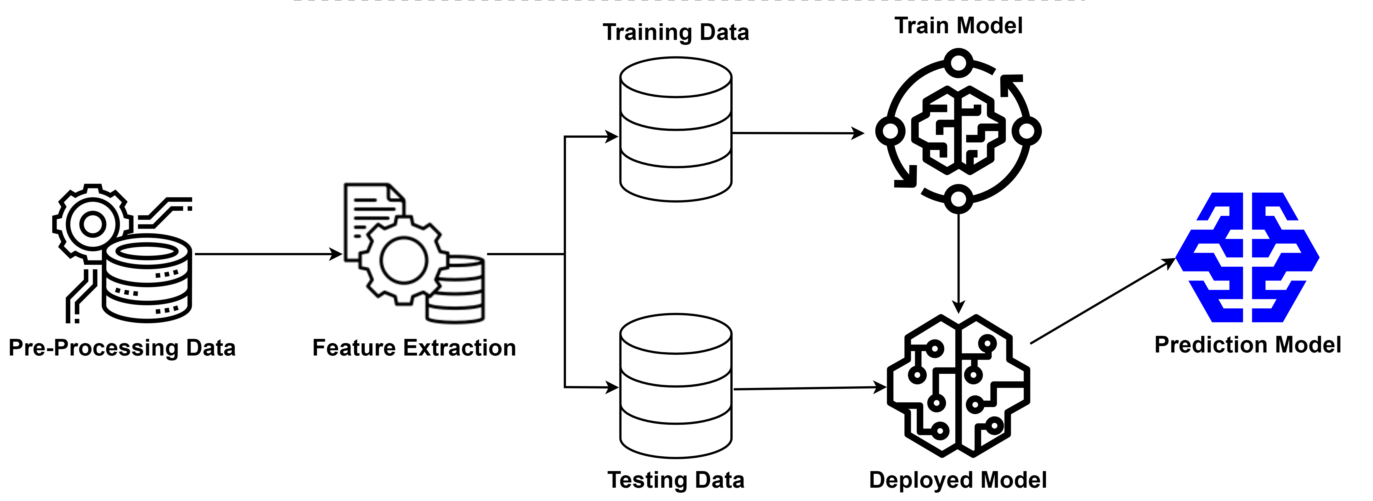
Phần IV: Thực nghiệm và Đánh giá
Kịch bản thực nghiệm 2: Mô hình học máy

Slide 21
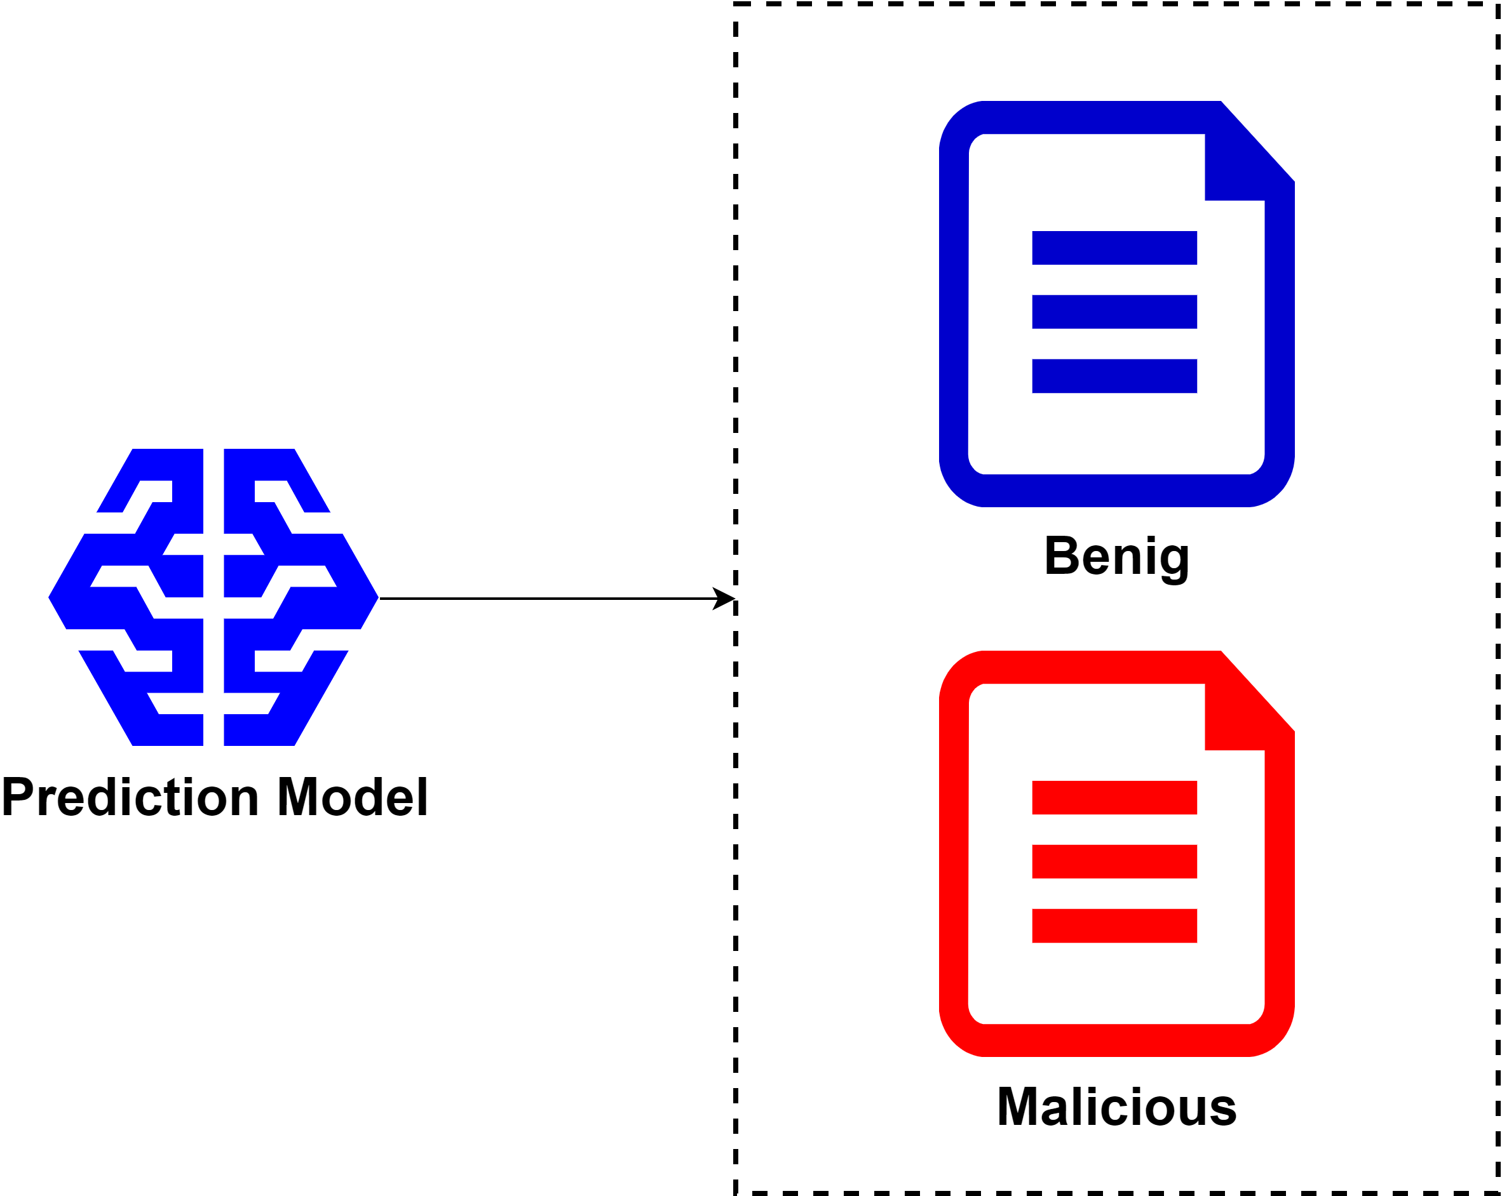
Phần IV: Thực nghiệm và Đánh giá
Kịch bản thực nghiệm 3: Phát hiện lỗ hổng

Slide 22
Phần IV: Thực nghiệm và Đánh giá
Kết quả thực nghiệm
Model | Accuracy | Precision | Recall | F1-Score
Decision Tree | 0.8519 | 0.8209 | 0.8730 | 0.8462
Random Forest | 0.7312 | 0.6324 | 1.0000 | 0.7748
XGBoost | 0.6211 | 0.5485 | 0.9924 | 0.7065
SVM | 0.8458 | 0.7551 | 0.9911 | 0.8571
Logistic Regression | 0.9000 | 0.9071 | 0.8864 | 0.8967
CNN | 0.9000 | 0.8235 | 1.0000 | 0.9032
LSTM | 0.5500 | 0.5500 | 1.0000 | 0.7100
FNN | 0.8125 | 0.8636 | 0.7037 | 0.7755
RoBERTa | 0.9667 | 1.0000 | 0.8750 | 0.9333

Slide 23
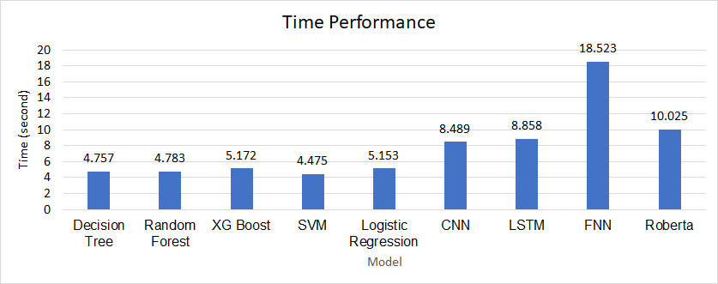
Phần IV: Thực nghiệm và Đánh giá
Kết quả thực nghiệm

Slide 24
Phần V: Kết luận và hướng phát triển
Kết quả đạt được
Xây dựng tập dữ liệu lỗ hổng CrossChainSentinel trong hợp đồng thông minh cho mạng liên chuỗi
Triển khai mô hình ChainSniper - ứng dụng học máy và học sâu trong việc phát hiện lỗ hổng tự động

Slide 25
Phần V: Kết luận và hướng phát triển
Hướng phát triển
Mở rộng và đa dạng hóa tập dữ liệu về số lượng, các kiểu tấn công, ngôn ngữ
Mở rộng sử phương pháp học sâu đa phương thức, semi-supervised active learning

Slide 26

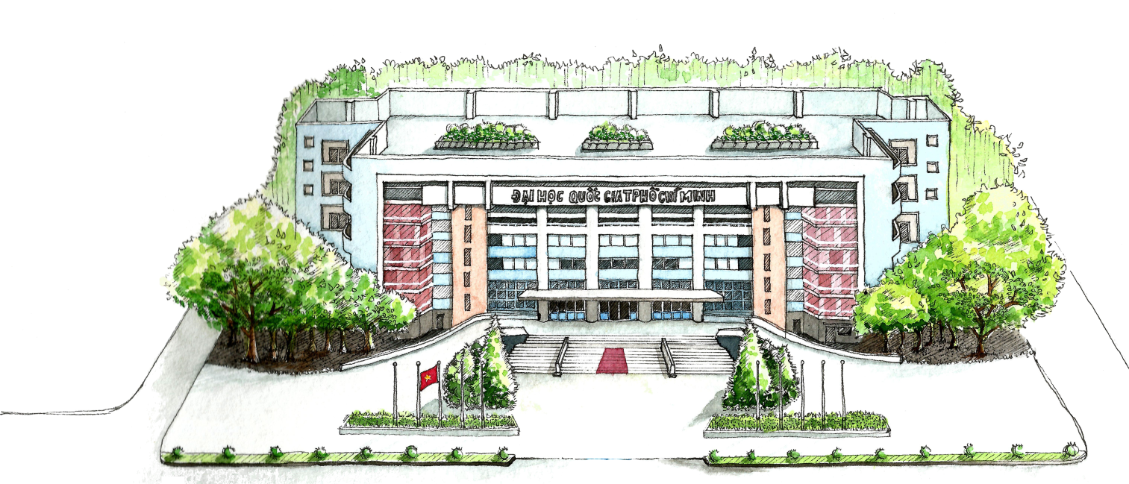
Xin cảm ơn
Trường ĐH Công nghệ Thông tin
Đại Học Quốc Gia Thành phố HCM

